Slide 1
greenfoot
CARLOS GARRIDO JUNCO
IES BARAJAS

Slide 2

¿Qué es Greenfoot?
Es un motor gráfico para desarrollar aplicaciones gráficas, en dos dimensiones, en java con propósitos educacionales.

Slide 3
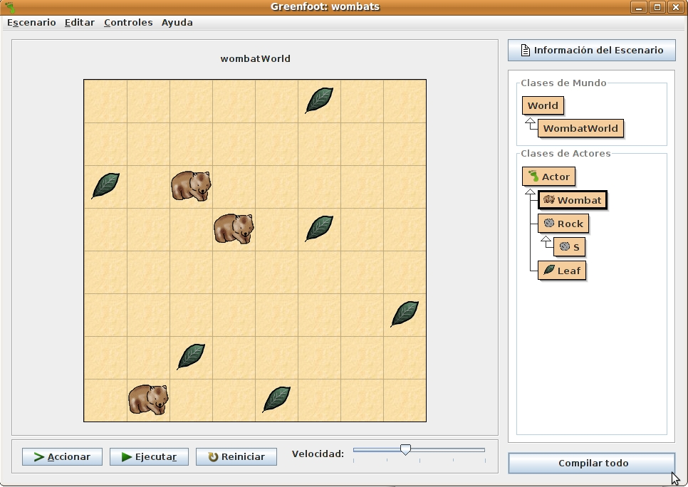
A diferencia de Alice que también es otro motor gráfico para desarrollar juegos en java, este no tiene un entorno sencillo de arrastrar y soltar sino que hay utilizar el editor de texto para colocar nuestros objetos y darles una funcionalidad.
Además, el programa divide los objetos en escenario y en los actores que interactúan en el escenario.

Slide 4
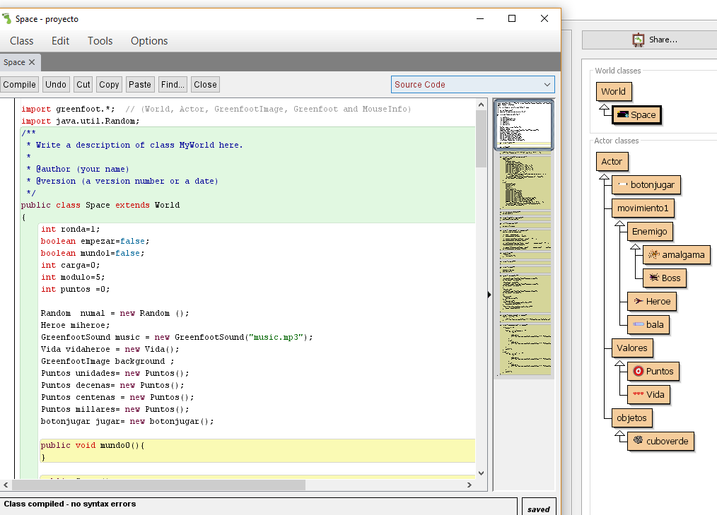
Ejemplo de escenario

Slide 5
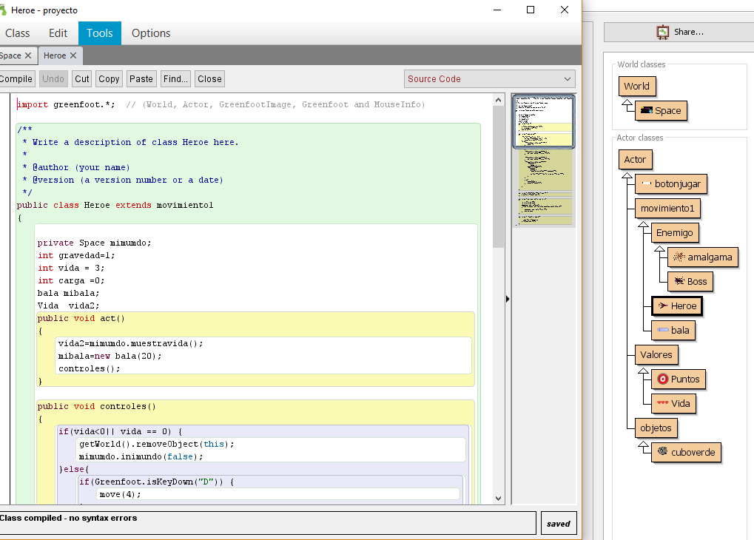
Ejemplo de actor

Slide 6
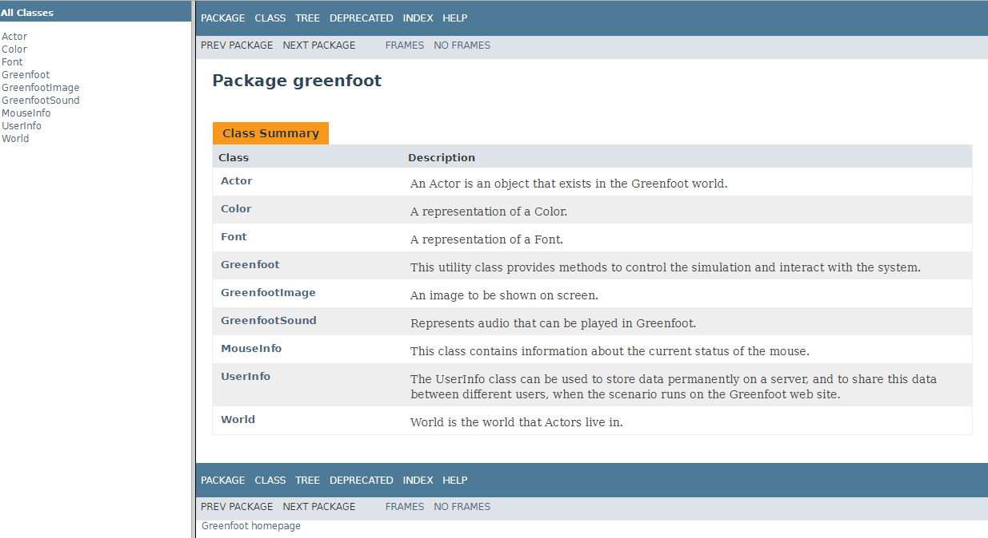
Api Greenfoot
https://www.greenfoot.org/files/javadoc/

